Slide 1
偏差和方差

Slide 2
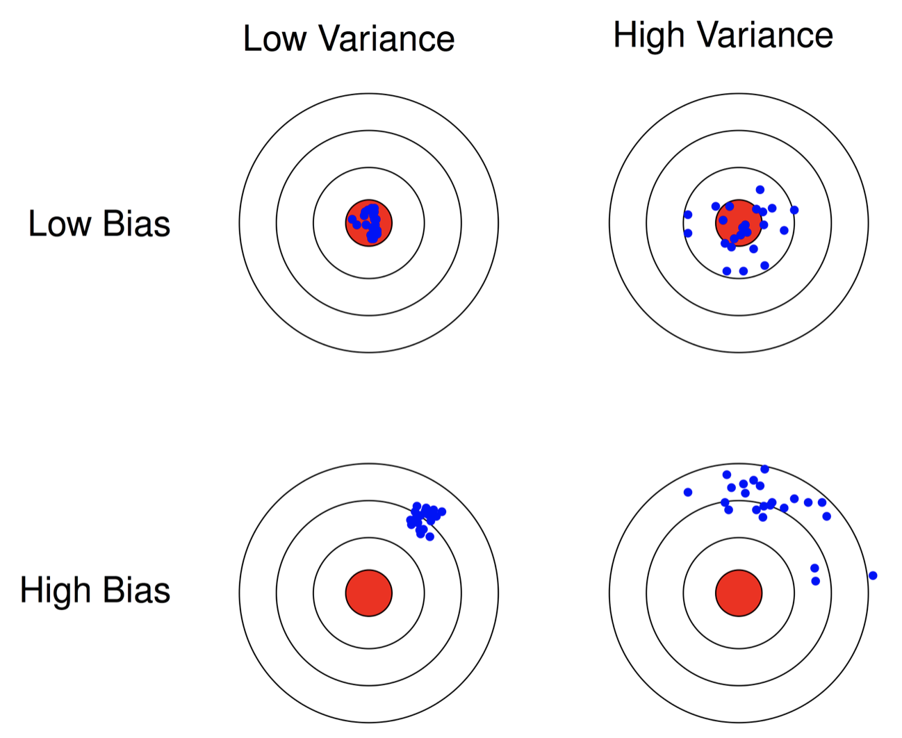
偏差：预测值与真实值的差距
表示算法本身的拟合能力
方差：预测值的变化范围
表示数据扰动所造成的影响

Slide 3
训练集：训练模型
验证集：模型选择，模型的最终优化
测试集：利用训练好的模型进行测试

Slide 4
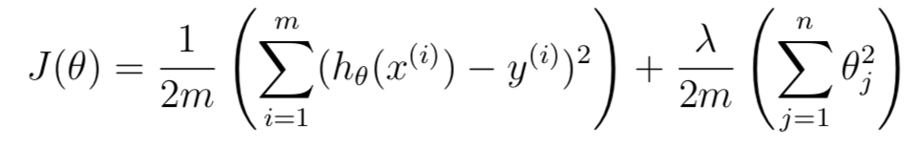
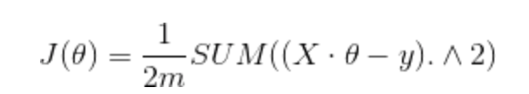
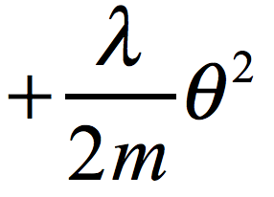
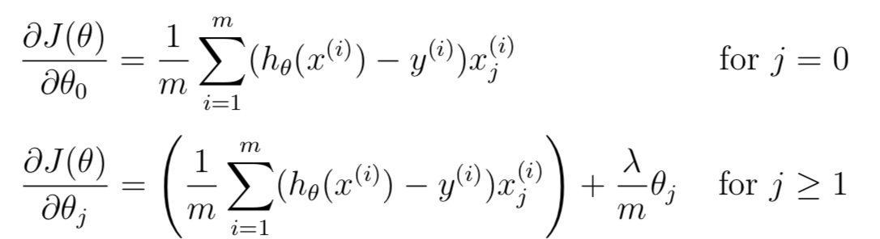
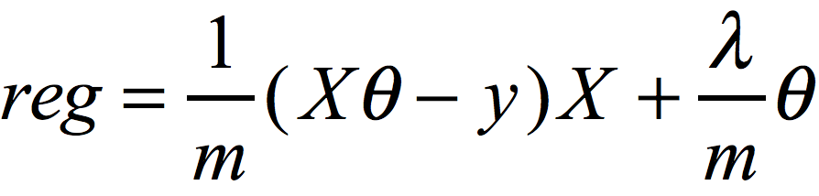
损失函数：
梯度：
的第一个参数不参与正则化

Slide 5
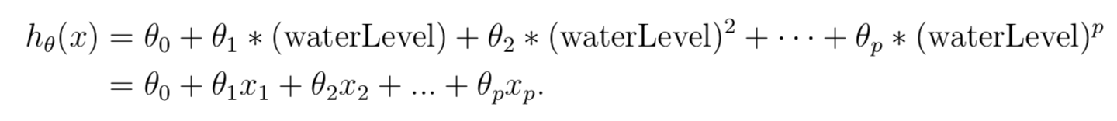
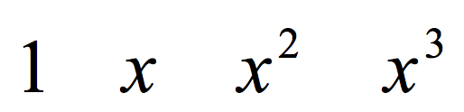
构造多项式特征：

Slide 6
我们可以计算 Jtrain(θ) 和 Jcv(θ)，如果他们同时很大的话，
就是遇到了高偏差问题，而 Jcv(θ) 比 Jtrain(θ) 大很多的话，
则是遇到了高方差问题
[高方差] 采集更多的样本数据
[高方差] 减少特征数量，去除非主要的特征
[高方差] 增加正则化参数 λ
[高偏差] 引入更多的相关特征
[高偏差] 采用多项式特征
[高偏差] 减小正则化参数 λ

Slide 7
在一开始，由于样本数很少，Jtrain(θ) 几乎没有，
而 Jcv(θ) 则非常大。随着样本数的增加，Jtrain(θ) 不断
增大，而 Jcv(θ) 因为训练数据增加而拟合得更好因此下降
在高偏差的情形下，Jtrain(θ) 与 Jcv(θ) 已经十分接近，
但是 误差 很大。这时候一味地增加样本数并不能给
算法的性能带来提升。
在高方差的情形下，Jtrain(θ) 的 误差 较小，Jcv(θ) 比较大，
这时搜集更多的样本很可能带来帮助 。

